Slide 1
Виконання обчислень в електронних таблицях. Робота з формулами

Slide 2
План вивчення теми
Ввести поняття формули в ЕТ
Знаки арифметичних операцій і операцій порівняння, які можна використовувати у формулах
Редагування та копіювання формул
Відносне, мішане, абсолютне посилання

Slide 3
Формула – це арифметичний або логічний вираз, згідно якого виконуються розрахунки в таблиці. Формули складаються з посилань на комірки, знаків операцій та функцій.
Ведення формул починається зі знаку = .
Оператор | Дія | Приклади
+ | Додавання | =A1+B1
- | Віднімання | =A1-B1
* | Множення | =B3*C12
/ | Ділення | =A1/B5
^ | Піднесення до степені | =A4^3
=,<,>,<=,>=,<> | Знаки відношень | =A2<D2

Slide 4
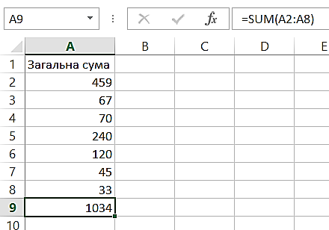
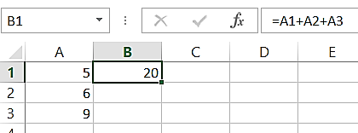
Після введення формули в відповідній комірці з'являється результат обчислення, а саму формулу можна побачити в рядку формул.
Формули зазвичай пов’язують значення одних клітинок зі значеннями інших. Використані у формулі адреси комірок називаються посиланнями.

Slide 5
Під час копіювання формул посилання зсуваються. За необхідності «зафіксувати» якусь частину посилання перед нею слід увести символ «$».
Посилання на комірку може бути відносним, абсолютним і змішаним.
У відносному посиланні не зафіксовано жодної його частини (наприклад: А3). Тому у випадку копіювання формули обидві частини такого посилання можуть змінюватися, наприклад, В4, С5.

Slide 6
Додавши перед номером рядка символ $ (наприклад: A$3), отримаємо мішане посилання. У такому посиланні під час копіювання може змінюватись тільки перша його частина (В$3, C$3 тощо). Якщо знак $ додати тільки перед позначенням стовпця, то також матимемо мішане посилання, але змінюватиметься лише його друга частина ($A3, $A4 тощо).
Коли знак $ додано і перед позначенням стовпця, і перед номером рядка (наприклад: $A$3), то це абсолютне посилання. У разі копіювання формули до іншої клітинки таке посилання залишається незмінним.

Slide 7
Редагування та копіювання формул
Відредагувати формулу можна одним із способів:
у рядку формул: виділити клітинку з формулою, клацнути мишею в рядку формул, відредагувати формулу, клацнути Enter;
у самій клітинці: двічі клацнути лівою клавішею миші клітинку з формулою, відредагувати формулу, клацнути Enter.

Slide 8
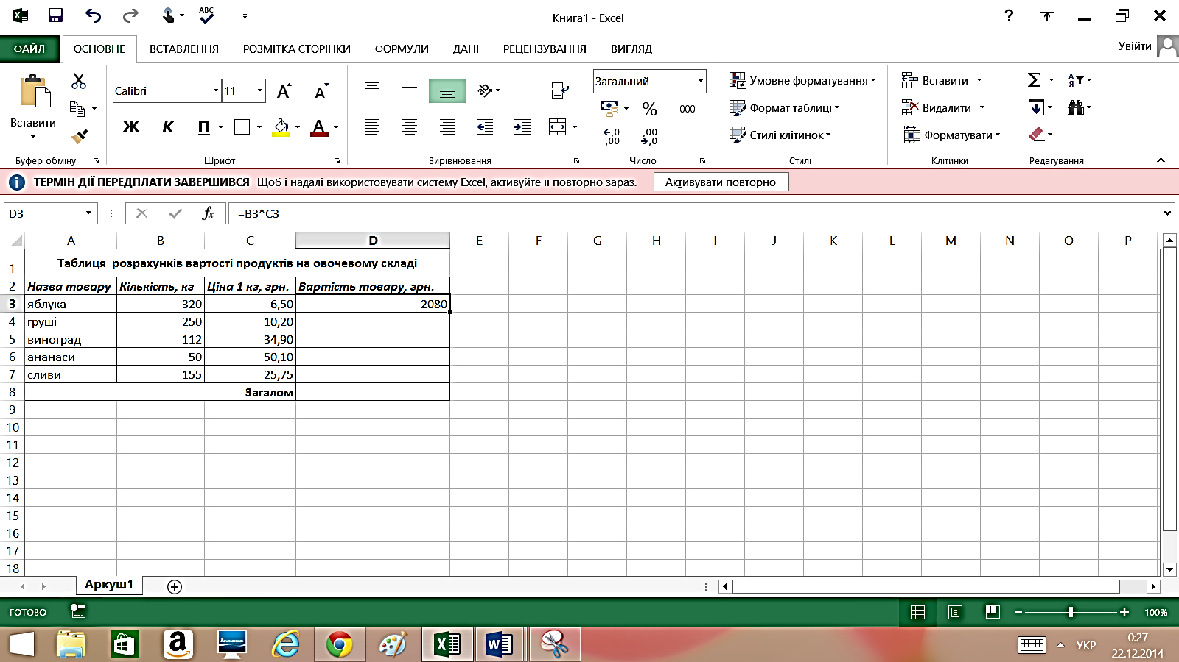
Формули копіюють так само, як і значення: за допомогою буфера обміну або протягуючи над діапазоном маркер автозаповнення, розміщений в правому нижньому куті формули.

